Slide 1

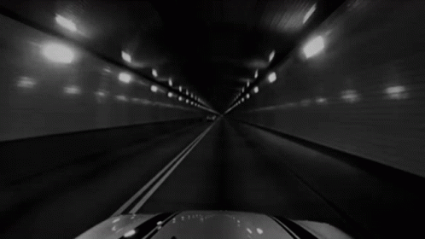

Carta para un tonto amor

Slide 2

Hay una mujer que lo ama, ella lo ama enérgicamente, no sabe cómo o cuándo empezó a amarlo. Solo sabe que cada noche, al cerrar los ojos su imagen se refleja y la acompaña.
Y día a día ella es la sombra que siempre lo acompaña, mirándolo desde la soledad, en el silencio confiesa su amor y entre susurros lo llama amor!

Slide 3

A veces se siente como un amor tonto, un amor ventoso y otras veces como un amor mendigo.
¿Cuánto más debería hacer ella, para que su tonto amor vea que es ella, ella que lo ama, la que lo espera y en tiempos de guerra estará ahí para curar sus heridas, darle palabras de aliento, en el cual él pueda apoyarse y seguir avanzando?

Slide 4
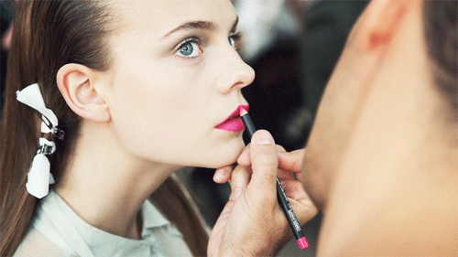
Es tan tonto, que sigue buscándola, pues está tan ciego que sus ojos no alcanzar a verla. Y mientras que ella da un paso, él se aleja dos. Por ello teme que un día ya no pueda alcanzarlo.
Ella es tímida de personalidad, mientras que él es osado; ella ermitaña que se contagió del espíritu aventurero, puede que un día, su espíritu bohemio lo lleve hacia otro destino en el cual ella no estará más, o pueda que por alguna vez él la vea y no se marche de su lado.

Slide 5
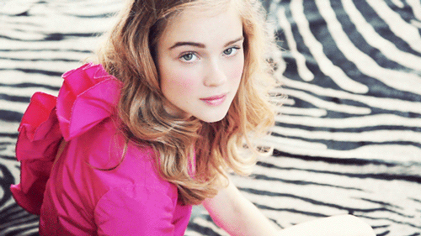
Todo puede pasar, desde un hasta siempre o un hasta nuca. Si solo supiera quien es ella, si la pudiera ver; sabría que es la misma de ayer, de hoy y de mañana. Con sus defectos y virtudes; con su ángel y su demonio; con su cielo y su infierno.
Es ella, la que está sentada a lado esperando la luz verde de un semáforo. Esperando una señal que le indique si debería avanzar, esperar o simplemente renunciar
todo esto él no lo sabe, no lo sabe porque es un tonto amor.
jrvg
jrvallea@outlook.es
jrvallegomez@outlook.es

Slide 6









¿Te ha gustado?
Puedes ver más entrando
Aquí
Además puedes recibir powerpoints en tu correo electrónico suscribiéndote aquí:
Esta presentación powerpoint ha sido creada y compartida única y exclusivamente para mispps.com
…

